Slide 1

Краткая презентация адаптированной основной образовательной программы для детей с задержкой психического развития (ЗПР)
муниципальное дошкольное образовательное бюджетное учреждение «Руэмский детский сад «Лесная сказка»

Slide 2
Адаптированная основная образовательная программа (далее ‑ АООП)
разработана :
в соответствии с Федеральным государственным образовательным стандартом дошкольного образования;
на основе:
  проекта примерной адаптированной основной образовательной программы дошкольного образования для детей раннего и дошкольного возраста с задержкой психического развития;
  допущенных и рекомендованных Министерством образования и науки Российской Федерации программ :
    Н. Е. Веракса, М. А. Васильева, Т. С. Комарова «От рождения до школы. Общеобразовательная программа дошкольного образования»;
    С.Г. Шевченко «Подготовка к школе детей с задержкой психического развития».

Slide 3
АООП:
определяет содержание и организацию образовательного процесса в МДОБУ для детей дошкольного возраста с ЗПР в двух возрастных периодах (от 5 до 7 лет);
обеспечивает построение целостного педагогического процесса, направленного на полноценное всестороннее развитие ребенка, коррекцию недостатков в физическом и психическом развитии;
предусматривает решение программных образовательных задач в совместной деятельности взрослого и детей и самостоятельной деятельности дошкольников .

Slide 4
Нормативно-правовая база АООП
Федеральный закон от 29 декабря 2012 г. № 273-ФЗ (ред. от 31.12.2014, с изм. от 02.05.2015) «Об образовании в Российской Федерации».
Федеральный государственный образовательный стандарт дошкольного образования. (Зарегистрирован приказом Минюста России 14 ноября 2013г., регистрационный № 30384; утвержден приказом Министерства образования и науки РФ от 17 октября 2013 года № 1155).
СанПиН 2.4.1.3049-13 от 15 мая 2013 года №26 «Санитарно-эпидемиологические требования к устройству, содержанию и ДОУ режима работы дошкольных образовательных организаций» (с изменениями на 27 августа 2015 года).

Slide 5
АООП направлена на решение широкого спектра задач:
1) охрана и укрепление физического и психического здоровья детей, создание условий для их эмоционального благополучия;
2) объединение обучения и воспитания в целостный процесс; формирование предпосылок учебной деятельности; развитие способностей и творческого потенциала каждого ребѐнка, его субъективной активности; а также инициативности, самостоятельности и ответственности;
3) формирование социокультурной среды, соответствующей возрастным, индивидуальным, психологическим и физическим особенностям детей;
4) формирование общей культуры, ценностей здорового образа жизни;
5) обеспечение психолого-педагогической поддержки семьи и повышения компетентности родителей.

Slide 6
Направления развития и образования детей (образовательные области)
физическое развитие;
социально-коммуникативное развитие;
познавательное развитие;
речевое развитие;
художественно-эстетическое развитие.
К каждой из образовательных областей добавляется раздел коррекционной программы, который отражает специфику коррекционно-педагогической деятельности с детьми с ЗПР.

Slide 7
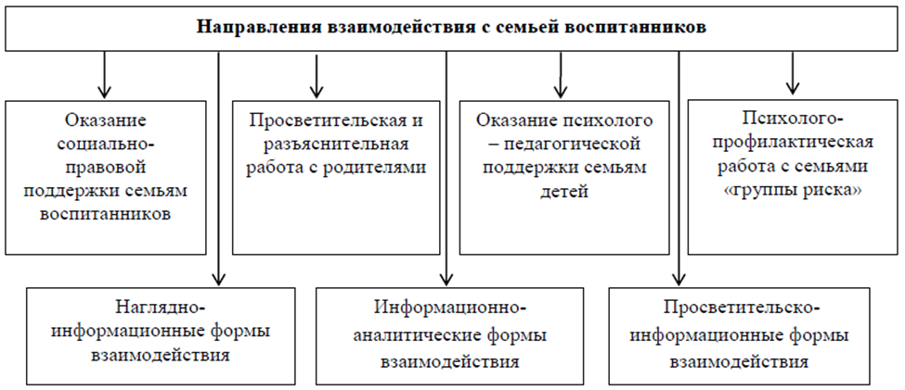
Одной из важнейших задач является привлечение родителей к активному сотрудничеству, так как только в процессе совместной деятельности детского сада и семьи удается максимально помочь ребенку.

Slide 8
Цель и задачи взаимодействия педагогов с семьями дошкольников
Цель – оказать профессиональную помощь семье в воспитании детей, при этом, не подменяя ее, а дополняя и обеспечивая более полную реализацию ее воспитательных функций.
Данная цель реализуется через следующие задачи:
воспитание уважения к детству и родительству;
взаимодействие с родителями для изучения их семейной микросреды;
повышение и содействие общей культуры семьи и психолого-педагогической компетентности родителей;
оказание практической и теоретической помощи родителям воспитанников через трансляцию основ теоретических знаний и формирование умений и навыков практической работы с детьми;
использование с родителями различных форм сотрудничества и совместного творчества, исходя из индивидуально-дифференцированного подхода к семьям.

Slide 9
Условия воспитания и развития дошкольников с ЗПР включают в себя:
– использование:
специально разработанных образовательных программ и методов обучения и воспитания;
специальных учебных пособий и дидактических материалов;
специальных технических средств обучения коллективного и индивидуального пользования;
– проведение групповых и индивидуальных коррекционных занятий;
– составление индивидуального образовательного маршрута, который дает представление о ресурсах и дефицитах в развитии ребенка, содержит примерные виды деятельности, осуществляемые субъектами сопровождения.

